Slide 1

德育开题报告

Slide 2

梦想无论怎样模糊，总潜伏在我们心底，使我们的心境永远得不到宁静，直到这些梦想成为事实才止；像种子在地下一样，一定要萌芽滋长，伸出地面来，寻找阳光。——林语堂

Slide 3
关于我
我的曾经
我的现状
我的梦

Slide 4
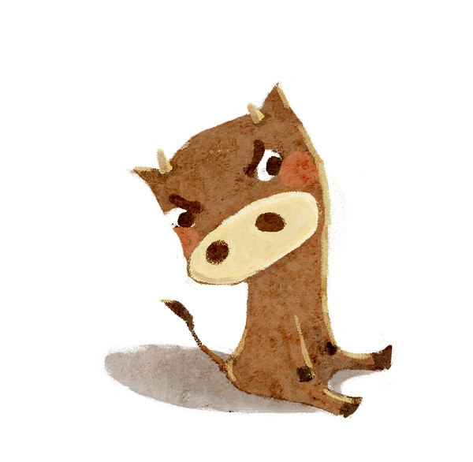
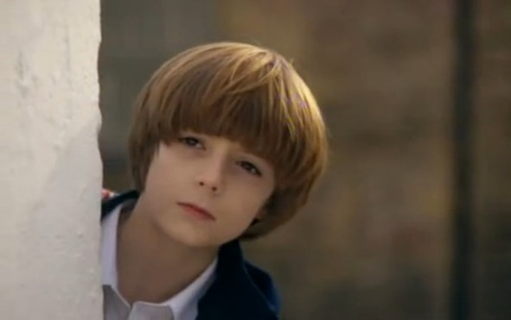


我

Slide 5
杂七杂八的书（只要有兴趣） 羽毛球，篮球 纪录片神马的 各种黑、各种调侃、部分腐 吐槽狗血剧！ 最重要的是兴趣 ------------------------------------------ 下面说下不喜欢的

Slide 6
国产狗血剧 各种爱出风头的。。。 看不顺眼的

Slide 7
我的曾经
我有一段既是轻松又是紧张的高中生活
有一群相互勉励的伙伴
有一个和我吃了两年午饭的饭友
有五个整天开挂的舍友
有可以约出来打球的球友
Blabla。。。

Slide 8
我的现状
很无聊
大学让我有点失望
我膜拜着学神，干着自己的事情
北京的交通让我止步校园
有点不愿意向外扩展朋友圈

Slide 9
我的梦
它很模糊，也有点乱
我想做很多事情
靠自己出国旅游
参与靠谱的社会活动
学好英语
学习除英语外的一门外语

Slide 10
大一
学习
参与活动（兼职、义工）
交友

Slide 11

大二
学习
了解更多专业知识
雅思
有机会的话参加一些比赛
另一门外语的学习

Slide 12
大三、大四
出国or考研or工作
实习

